Slide 1
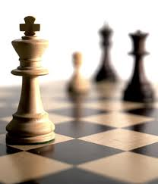


人工智能
罗平 luop@ict.ac.cn

Slide 2
模糊计算
清晰的概念: 对象是否属于这个概念是明确的。
例如；人、自然数、正方形。
模糊性的概念：对象从属的界限是模糊的，随判断人的思维而定
“最大的”与“较大的”都是有区别的两个概念。但是它们的区别都是逐渐的，而不是突变的，两者之间并不存在明确的界限
一个人很高或很胖，但是究竟多少厘米才算高，多少千克才算胖呢？高和胖都很模糊。
饭什么时候才算熟了？衣服什么样才能算洗干净？
例如：美不美？早不早？便宜不便宜？
在客观世界中，上述的模糊概念要比清晰概念多得多。
Notes:
日常生活的概念分为清晰还念和不清晰概念
对于这类模糊现象，过去已有的数学模型难以适用，需要形成新的理论和方法，即在数学和模糊现象间架起一座桥梁。
这些都需要一门新的数学分支——模糊数学来帮助解决
人的大脑具有非凡的判别和处理模糊事物的能力。
以孩子识别自己的母亲为例，即使这位母亲更换了 新衣，改变了发式，她的孩子依然会从高矮、胖瘦、音容、姿态等迅速地作出准确判断。
如果这件事让计算机来干：
得把这位母亲的身高、体重、行走速度、 外形曲线等等，全都计算到小数点后的十几位，才能着手判断。
这样的“精确”实在是事与愿违，走到了事物的反面。
说不定就因为这位母亲脸上一时长了一个小疖，该部位的平均高度，比原来高了零点零几毫米，而使计算机作出“拒绝接受”的判断呢？
扎德说：“所面对的系统越复杂，人们对它进行有意义的精确化能力就越低。”

Slide 3
模糊计算
“模糊不是罪过”： 模糊 ≠ ”糊涂”, ≠ “朦胧”, ≠ ”傻冒”, ≠ “痴呆”
取得精确数据不可能或很困难
例如：１粒种子肯定不能叫一堆，２粒也不是，３粒也不是……那么多少粒种子叫一堆呢？适当的界限在哪里呢？我们能否说１２３４５６粒种子不叫一堆，而１２３４５７粒种子叫一堆呢？
没有必要获取精确数据
例如：要从一片西瓜地里找出一个最大的西瓜，那是件很麻烦的事。必须 把西瓜地里所有的西瓜都找出来，再比较一下，才知道哪个西瓜最大。西瓜越多，工作量就越大。如果按通常说的，到西瓜地里去找一个较大的西瓜，这时精确的问题就转化成模糊的问题，反而容易多了。由此可见，适当的模糊能使问题得到简化。

Slide 4
模糊计算
美国加州大学扎德(Zadeh,1921-2017)教授于1965年提出的模糊集合与模糊逻辑理论是模糊计算的数学基础。
发表了文章《模糊集》(Fuzzy sets, Information and Control, 8, 338-353)
主要用来处理现实世界中因模糊而引起的不确定性。
模糊理论已经在推理、控制、决策等方面得到了非常广泛的应用

Slide 5
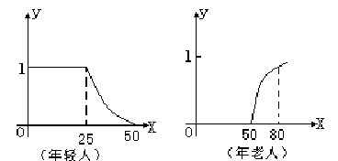
模糊计算
要使计算机能够模仿人脑，对复杂系统进行识别和判断，出路何在？
1965年扎德(Zadeh)教授开创了对“模糊数学”的研究。他认为数学是可以模糊的，主张从精度方面“后退”一步。他提出用隶属函数使模糊概念数学化。
例如“年轻”和“年老”这两个模糊概念。扎德教授本人根据统计资料，拟合了这两个概念的隶属函数图象。图中横坐标表示年龄，纵坐标表示隶属程度。
Notes:
可以看出，50 岁以下的人不属于“年老”，而当年龄超过 50 岁时，随着岁数的增大，“年老”的隶属程度也越来越大，“人生七十古来稀”，70 岁的人“年老”的隶属程度已达 94％，同样，在坐标图中我们可以看到，25 岁以下的人，“年轻”的隶属程度为 100％，超过25 岁，“年轻”的程度越来越小。40 岁已是“人到中年”，“年轻”的隶属程度只有 10％。

Slide 6
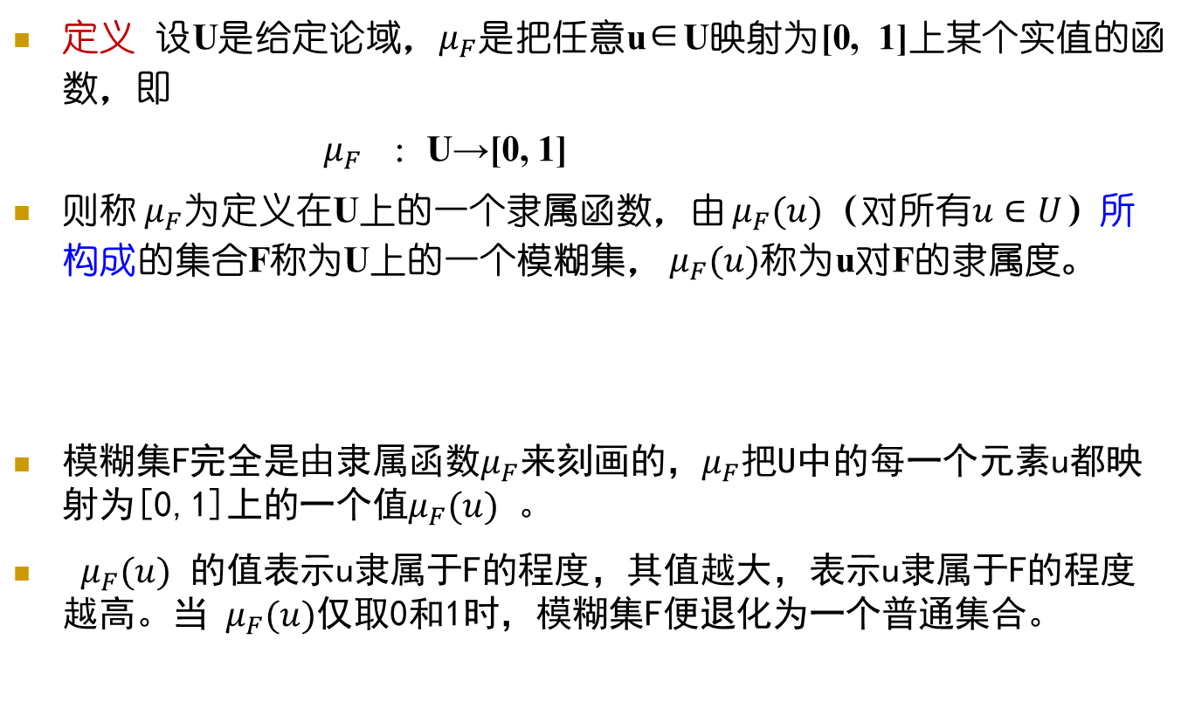
模糊集的定义
定义 设U是给定论域，$μ_{F}$是把任意u∈U映射为[0, 1]上某个实值的函数，即
$μ_{F}$ ：U→[0, 1]
则称 $μ_{F}$为定义在U上的一个隶属函数，由 $μ_{F}(u)$（对所有$u∈U$）所构成的集合F称为U上的一个模糊集， $μ_{F}(u)$称为u对F的隶属度。
模糊集F完全是由隶属函数$μ_{F}$来刻画的，$μ_{F}$把U中的每一个元素u都映射为[0,1]上的一个值$μ_{F}(u)$ 。
$μ_{F}(u)$ 的值表示u隶属于F的程度，其值越大，表示u隶属于F的程度越高。当 $μ_{F}(u)$仅取0和1时，模糊集F便退化为一个普通集合。

Slide 7
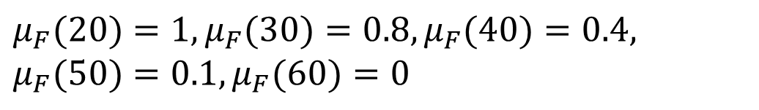
模糊集的定义
例5.15 设论域U={20, 30, 40, 50, 60}给出的是年龄，请确定一个刻画模糊概念“年轻”的模糊集F。
解：由于模糊集是用其隶属函数来刻画的，因此需要先求出描述模糊概念“青年”的隶属函数。假设对论域U中的元素，其隶属函数值分别为：
则可得到刻画模糊概念“年轻”的模糊集
F={ 1, 0.8, 0.4, 0.1, 0}
$$μ_{F}(20)=1,μ_{F}(30)=0.8,μ_{F}(40)=0.4, \\ μ_{F}(50)=0.1,μ_{F}(60)=0$$

Slide 8
随机与模糊：是否与多少
模糊性:
事件发生的程度，而不是一个事件是否发生.
随机性:
描述事件发生的不确定性,即,一个事件发生与否

Slide 9
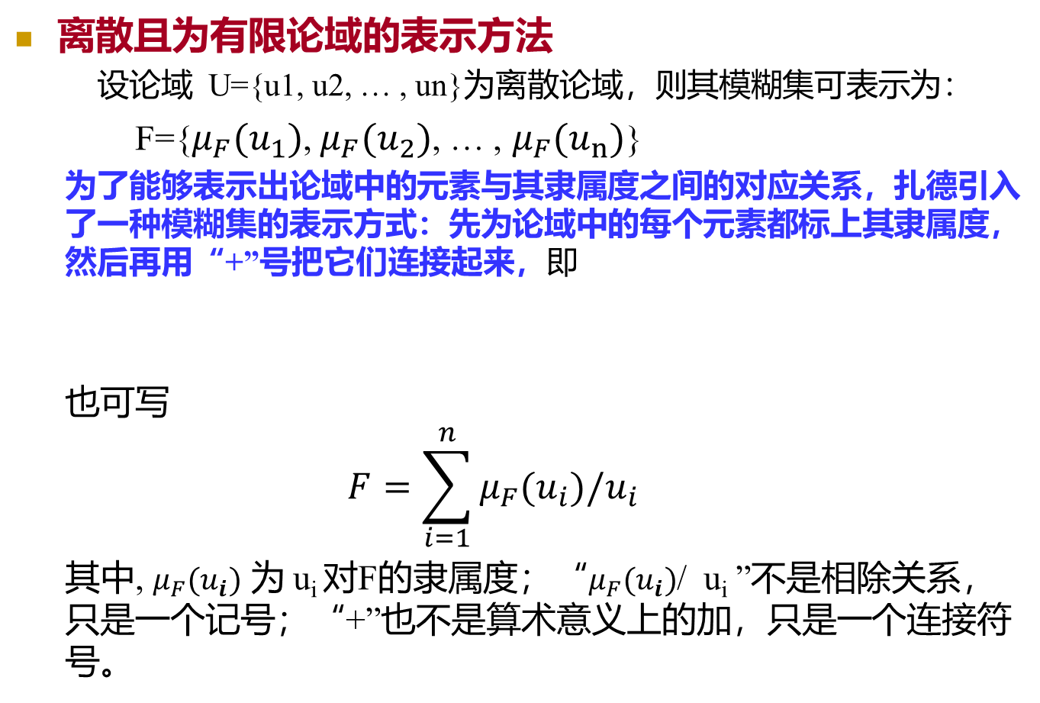
模糊集的表示
离散且为有限论域的表示方法
设论域 U={u1, u2, … , un}为离散论域，则其模糊集可表示为：
F={$μ_{F}(u_{1})$, $μ_{F}(u_{2})$, … , $μ_{F}(u_{n})$}
为了能够表示出论域中的元素与其隶属度之间的对应关系，扎德引入了一种模糊集的表示方式：先为论域中的每个元素都标上其隶属度，然后再用“+”号把它们连接起来，即
也可写
$$F=\sum_{i=1}^{n}{μ_{F}(u_{i})/u_{i}}$$
其中, $μ_{F}(u_{i})$ 为 u_{i} 对F的隶属度；“$μ_{F}(u_{i})$/ u_{i} ”不是相除关系，只是一个记号；“+”也不是算术意义上的加，只是一个连接符号。
$$F=μ_{F}(u_{1})/u_{1}+μ_{F}(u_{2})/u_{2}+⋯+μ_{F}(u_{n})/u_{n}$$

Slide 10
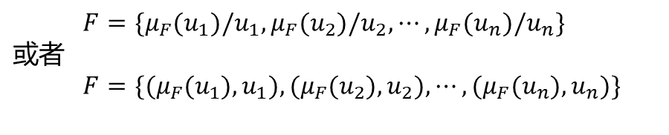
模糊集的表示
在这种表示方法中，当某个u_{i}对F的隶属度=0时，可省略不写。
例如，模糊集F可表示为：
F= 1/20+ 0.8/30+ 0.6/40+ 0.2/50
有时，模糊集也可写成如下两种形式：
其中，前一种称为单点形式，后一种称为序偶形式。
$$\begin{matrix} & & \end{matrix}F=\{μ_{F}(u_{1})/u_{1},μ_{F}(u_{2})/u_{2},⋯,μ_{F}(u_{n})/u_{n}\} \\ 或者 \\ \begin{matrix} & & \end{matrix}F=\{(μ_{F}(u_{1}),u_{1}),(μ_{F}(u_{2}),u_{2}),⋯,(μ_{F}(u_{n}),u_{n})\}$$

Slide 11
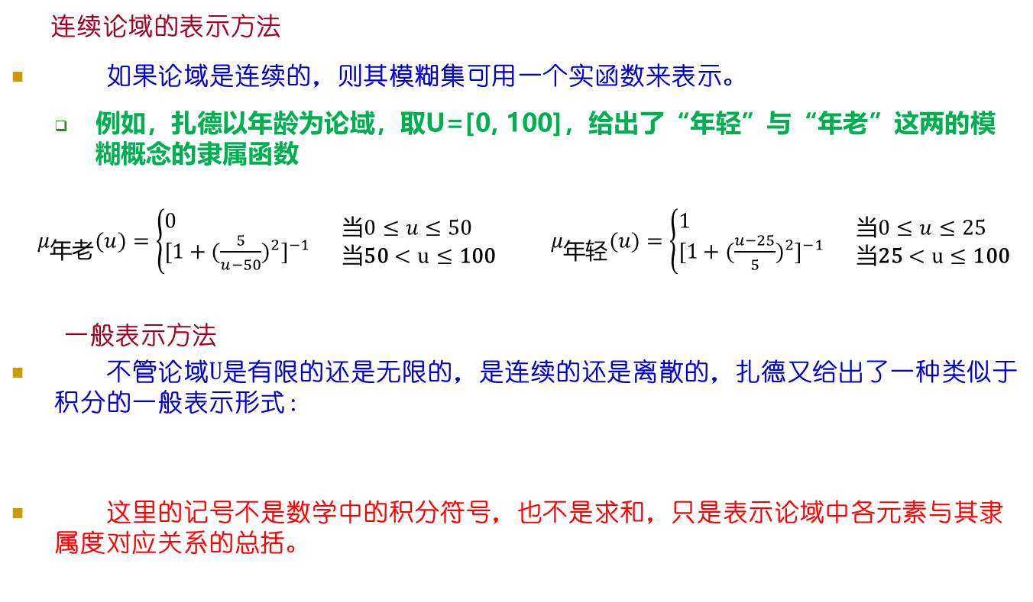
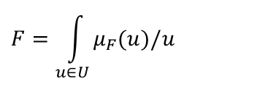
模糊集的表示
连续论域的表示方法
如果论域是连续的，则其模糊集可用一个实函数来表示。
例如，扎德以年龄为论域，取U=[0, 100]，给出了“年轻”与“年老”这两的模糊概念的隶属函数
$μ_{年老}(u)=\left\{\begin{aligned}&0 \\ &[1+(\frac{5}{u−50})^{2}]^{−1}\end{aligned}\right.\begin{matrix} & \begin{aligned}&当0≤u≤50 \\ &当\text{50}<u≤\text{100}\end{aligned}\end{matrix}$ $μ_{年轻}(u)=\left\{\begin{aligned}&1 \\ &[1+(\frac{u−25}{5})^{2}]^{−1}\end{aligned}\right.\begin{matrix} & \begin{aligned}&当0≤u≤25 \\ &当\text{25}<u≤\text{100}\end{aligned}\end{matrix}$
一般表示方法
不管论域U是有限的还是无限的，是连续的还是离散的，扎德又给出了一种类似于积分的一般表示形式：
这里的记号不是数学中的积分符号，也不是求和，只是表示论域中各元素与其隶属度对应关系的总括。
$$F=\int_{u∈U}{μ_{F}(u)/u}$$

Slide 12
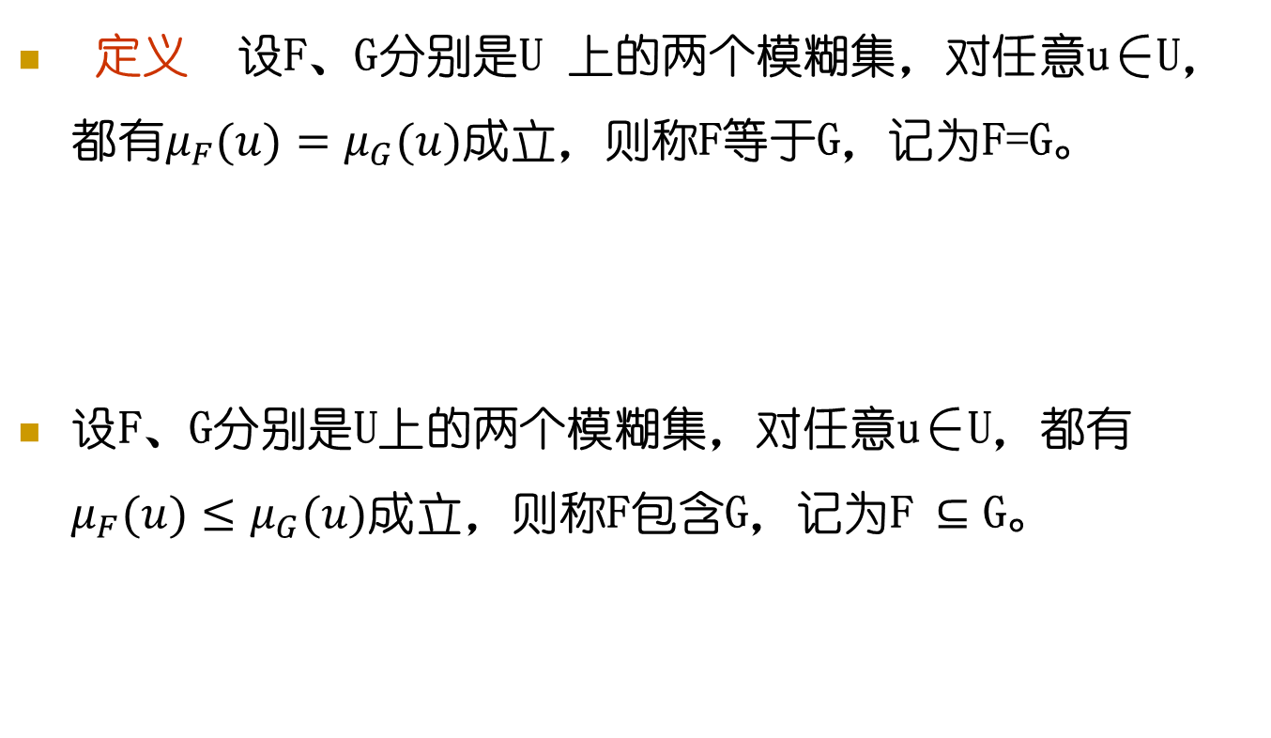
模糊集的运算
定义 设F、G分别是U 上的两个模糊集，对任意u∈U，都有$μ_{F}(u)=μ_{G}(u)$成立，则称F等于G，记为F=G。
设F、G分别是U上的两个模糊集，对任意u∈U，都有$μ_{F}(u)≤μ_{G}(u)$成立，则称F包含G，记为F $⊆$ G。

Slide 13
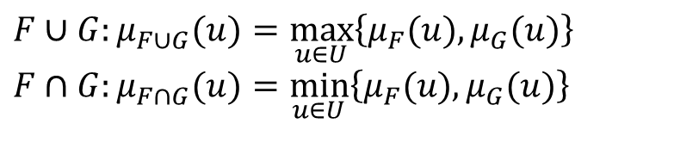

模糊集的运算
定义 设F、G分别是U上的两个模糊集，则F∪G、F∩G分别称为F与G的并集、交集，它们的隶属函数分别为：
定义 设F为U上的模糊集，称﹁F为F的补集，其隶属函数为：
$$F∪G:μ_{F∪G}(u)=\max_{u∈U}\left\{μ_{F}(u),μ_{G}(u)\right\} \\ F∩G:μ_{F∩G}(u)=\min_{u∈U}\left\{μ_{F}(u),μ_{G}(u)\right\}$$
$$¬F:μ_{¬F}(u)=1−μ_{F}(u)$$

Slide 14
模糊集的运算
两个模糊集之间的运算实际上就是逐点对隶属函数作相应的运算。
例5.16 设U={1,2,3}，F和G分别是U上的两个模糊集，即
F=小=1/1+0.6/2+0.1/3
G=大=0.1/1+0.6/2+1/3
则 F∪G=(1∨0.1)/1+(0.6∨0.6)/2+(0.1∨1)/3=1/1+0.6/2+1/3
F∩G=(1∧0.1)/1+(0.6∧0.6)/2+(0.1∧1)=0.1/1+0.6/2+0.1/3
﹁F=(1-1)/1+(1-0.6)/2+(1-0.1)/3=0.4/2+0.9/3

Slide 15
“又矮又瘦”
U = {甲, 乙, 丙, 丁}
A = “矮子” 隶属函数 (0.9, 1, 0.6, 0)
B = “瘦子” 隶属函数 (0.8, 0.2, 0.9, 1)
找出 C = “又矮又瘦”
C = A∩B = ( 0.9∧0.8 , 1∧0.2 , 0.6∧0.9 , 0∧1 )
= ( 0.8, 0.2, 0.6, 0)
因此， 甲和丙比较符合条件

Slide 16
描述数据
一组学生共10人，考试成绩为：
72 68 71 70 86
69 70 82 72 75
如何评价上述数据？
这些学生平均分73.5分
这次考试成绩大多数在７０分左右，个别在８０分以上
精确，但是不直观

Slide 17
“大多在70分左右，个别在80分以上”
“大多数”
0.5/6+0.8/7+1/8+1/9+1/10
“70分左右”
0.5/68+1/69+1/70+1/71+1/72+0.8/73+0.5/74+0.5/75
“个别”
1/1+1/2+0.5/3
“80分以上”
1/80+1/81+1/82+...+1/100

Slide 18
对分数问题的分析
72 68 71 70 86
69 70 82 72 75
首先，对10个分数求“70分左右”的隶属度：
1 + 0.5 + 1 + 1 + 0 + 1 + 1 + 0 + 1 + 0.5 = 7
表示约7个人次在70分左右。
7对于”大多数”的隶属度是0.8
T(“大多数”) = 0.8
80分以上有2人，2对于”个别”的隶属度为1
T(“个别”) = 1

Slide 19
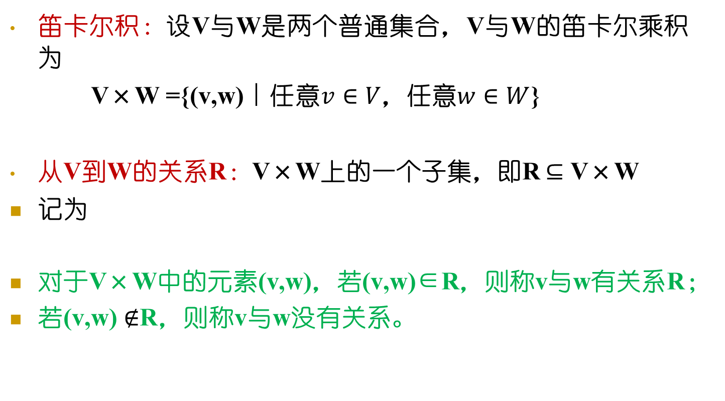

模糊关系的定义
笛卡尔积：设V与W是两个普通集合，V与W的笛卡尔乘积为
V×W ={(v,w)∣任意$v∈V$，任意$w∈W$}
从V到W的关系R：V×W上的一个子集，即R $⊆$ V×W
记为
对于V×W中的元素(v,w)，若(v,w)∈R，则称v与w有关系R；
若(v,w) $∉$R，则称v与w没有关系。
$$V\underset{→}{ R }W$$

Slide 20
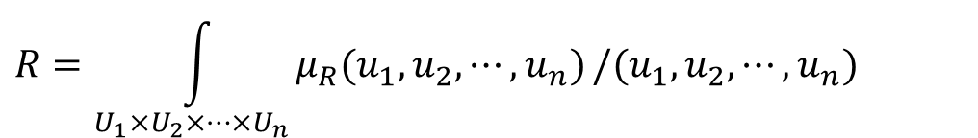
模糊关系的定义
定义 设F_{i}是U_{i}(i=1,2,…,n)上的模糊集，则称
为F₁,F₂,…,F_{n}的笛卡尔乘积，它是U₁×U₂×…×U_{n} 上的一个模糊集。
定义 在U₁×U₂×…×U_{n}上的一个n元模糊关系R是指以U₁×U₂×…×U_{n}为论域的一个模糊集，记为
$$F_{1}×F_{2}×⋯×F_{n}=\int_{u_{1}×u_{2}×⋯×u_{n}}{(μ_{F_{1}}(u_{1})∧μ_{F_{2}}(u_{2})∧⋯∧μ_{F_{n}}(u_{n}))/(u_{1},u_{2},⋯,u_{n})}$$
$$R=\int_{U_{1}×U_{2}×⋯×U_{n}}{μ_{R}(u_{1},u_{2},⋯,u_{n})}/(u_{1},u_{2},⋯,u_{n})$$

Slide 21
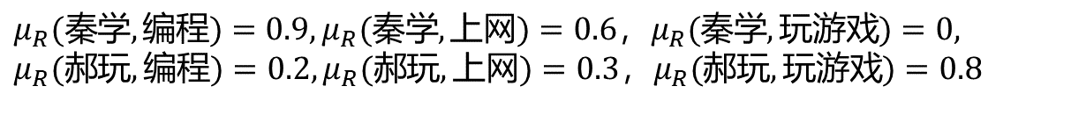

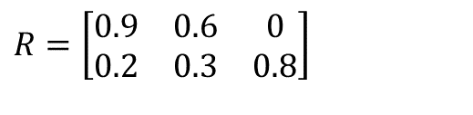
模糊关系的定义
例 设有一组学生 U={u₁,u₂}={秦学，郝玩}，一些在计算机上的活动V={v₁,v₂,v₃}={编程，上网，玩游戏}
并设每个学生对各种活动的爱好程度分别为 i=1,2；j=1,2,3，即
则U×V上的模糊关系R为
$$μ_{F}(𝓊_{i},v_{j})$$
$$μ_{R}(秦学,编程)=0.9,μ_{R}(秦学,上网)=0.6，μ_{R}(秦学,玩游戏)=0, \\ μ_{R}(郝玩,编程)=0.2,μ_{R}(郝玩,上网)=0.3，μ_{R}(郝玩,玩游戏)=0.8$$
$$R=\left[\begin{matrix}0.9 & 0.6 & 0 \\ 0.2 & 0.3 & 0.8\end{matrix}\right]$$

Slide 22

模糊关系的合成
定义 设R₁与R₂分别是U×V与V×W上的两个模糊关系，则R₁与R₂的合成是从U到W的一个模糊关系，记为 R₁οR₂ 。其隶属函数为
其中，∧和∨分别表示取最小和取最大。
$$μ_{R_{1}∘R_{2}}(u,w)=∨\{μ_{R_{1}}(u,v)∧μ_{R_{2}}(v,w)\}$$

Slide 23
模糊关系合成举例
例 设有：
一组学生 U={u₁,u₂}={秦学，郝玩}，
一些在计算机上的活动V={v₁,v₂,v₃}={编程，上网，玩游戏}
一些对学生的评价G ={g₁,g₂}={好，差}
若已知U和V的模糊关系，V和G的模糊关系，
那么，我们就可以合成出U和G的模糊关系

Slide 24
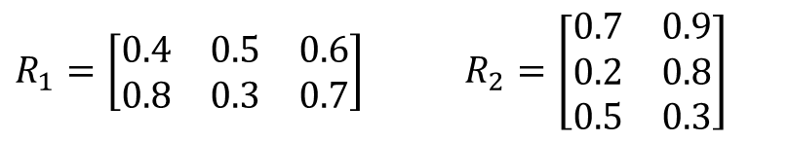
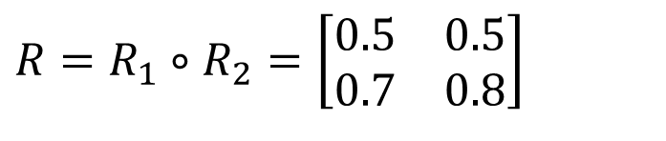
模糊关系的合成
例 设有以下两个模糊关系
则R₁与R₂的合成是
把R₁的第i行元素分别与R₂的第j列的对应元素相比较，两个数中取最小者，然后再在所得的一组最小数中取最大的一个，并以此数作为R₁οR₂的元素R(i,j)。
$$R_{1}=\left[\begin{matrix}0.4 & 0.5 & 0.6 \\ 0.8 & 0.3 & 0.7\end{matrix}\right]\begin{matrix} & & R_{2}=\left[\begin{matrix}0.7 & 0.9 \\ 0.2 & 0.8 \\ 0.5 & 0.3\end{matrix}\right]\end{matrix}$$
$$R=R_{1}∘R_{2}=\left[\begin{matrix}0.5 & 0.5 \\ 0.7 & 0.8\end{matrix}\right]$$
类比矩阵乘法

Slide 25




逻辑研究的内容
研究形式化定义的sentences之间的关系
两个角度：
语义：entailment 蕴含，逻辑推导
语法：inference 演绎，形式推演
知识库
（sentences的集合，每个sentence符合
形式逻辑规定的语法）
$$⊨$$
$$⊢$$
新的知识库
（sentences的集合，语义上蕴含）
$⊆$ (完备性)
新的知识库
（sentences的集合，语法上推演）
$⊇$ (可靠性)

Slide 26
模糊逻辑
模糊逻辑：定义模糊谓词、模糊量词、模糊修饰语等
模糊谓词
设x∈U，F为模糊谓词，即U中的一个模糊关系，则模糊命题可表示
为
x is F
其中的模糊谓词F可以是大、小、年轻、年老、冷、暖、长、短等。
模糊量词
模糊逻辑中使用的模糊量词，如极少、很少、几个、少数、多数、大
多数、几乎所有等。

Slide 27

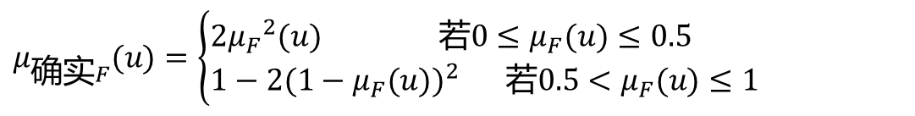
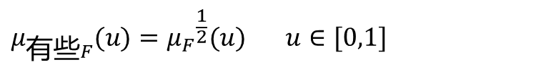

模糊逻辑
模糊修饰语
设m是模糊修饰语，x是变量，F谓模糊谓词，则模糊命题可表示为 x is mF，模糊修饰语也称为程度词，常用的程度词有“很”、“非常”、“有些”、“绝对”等。
模糊修饰语的四种主要运算：
① 求补 表示否定，如“不”、“非”等，其隶属函数的表示为
② 集中 表示“很”、“非常”等，其效果是减少隶属函数的值：
③ 扩张 表示“有些”、“稍微”等，其效果是增加隶属函数的值：
④ 加强对比 表示“明确”、“确定”等，其效果是增加0.5以上隶 属函数的值，减少0.5以下隶属函数的值：
$$μ_{非F}(u)=1−μ_{F}(u)\begin{matrix} & \end{matrix}u∈[0,1]$$
$$μ_{非常F}(u)={μ_{F}}^{2}(u)\begin{matrix} & \end{matrix}u∈[0,1]$$
$$μ_{有些F}(u)={μ_{F}}^{\frac{1}{2}}(u)\begin{matrix} & \end{matrix}u∈[0,1]$$
$$μ_{确实F}(u)=\left\{\begin{aligned}&2{μ_{F}}^{2}(u)\begin{matrix} & & & 若0≤μ_{F}(u)≤0.5\end{matrix} \\ &1−2(1−μ_{F}(u))^{2}\begin{matrix} & \end{matrix}若0.5<μ_{F}(u)≤1\end{aligned}\right.$$

Slide 28
模糊逻辑知识表示举例
大多数成绩好的学生学习都很刻苦。
很少有成绩好的学生特别贪玩。
分别刻画模糊谓词、模糊修饰词、模糊量词

Slide 29
模糊集的应用
模式识别
图像
视觉
语音识别
智能控制
智能家电…
洗衣机、摄像机、照相机、电饭锅、空调、电梯
日本: 地铁列车自动运转，自来水厂净化处理

Slide 30
模糊数学领域
领域
模糊代数，模糊拓扑，模糊逻辑，模糊分析，
模糊概率，模糊图论，模糊优化等模糊数学分支
期刊
国际会议
IEEE Transactions on Fuzzy Systems
Int. J. of Fuzzy Sets and Systems
Int. J. of Approximate Reasoning
Int. J. Fuzzy Mathematics
Int. J. Uncertainty, Fuzziness, knowledge-based Systems
IFSA (Int. Fuzzy Systems Association)
EUFIT、NAFIP、Fuzzy-IEEE、IPMU

